Slide 1
Studio di Fattibilità per ChatBot di Assistenza Clienti

Slide 2
Manager
Large
Language
Model
Sito/ChaT
R.A.G.

Slide 3
Manager
Large
Language
Model
Sito/ChaT
R.A.G.

Slide 4
Manager
Large
Language
Model
Sito/ChaT
R.A.G.

Slide 5
Manager
Large
Language
Model
Sito/ChaT
R.A.G.

Slide 6
Manager
Large
Language
Model
Sito/ChaT
R.A.G.

Slide 7
Manager
Large
Language
Model
Sito/ChaT
R.A.G.

Slide 8
I Componenti

Slide 9
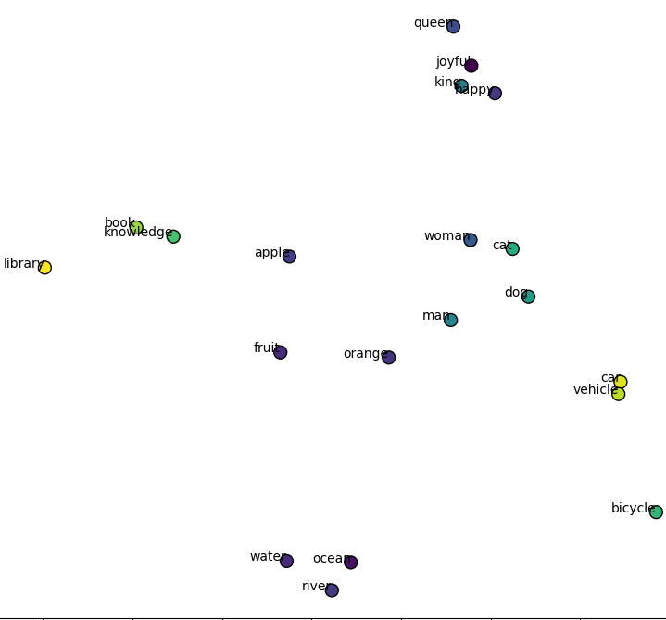
R.A.G.
Retrieval-Augmented Generation (RAG) combina modelli generativi (come LLM) con il recupero di documenti da un database per fornire risposte più accurate e aggiornate. Il modello genera testi basati sia su conoscenze pre-addestrate sia su informazioni estratte in tempo reale.

Slide 10
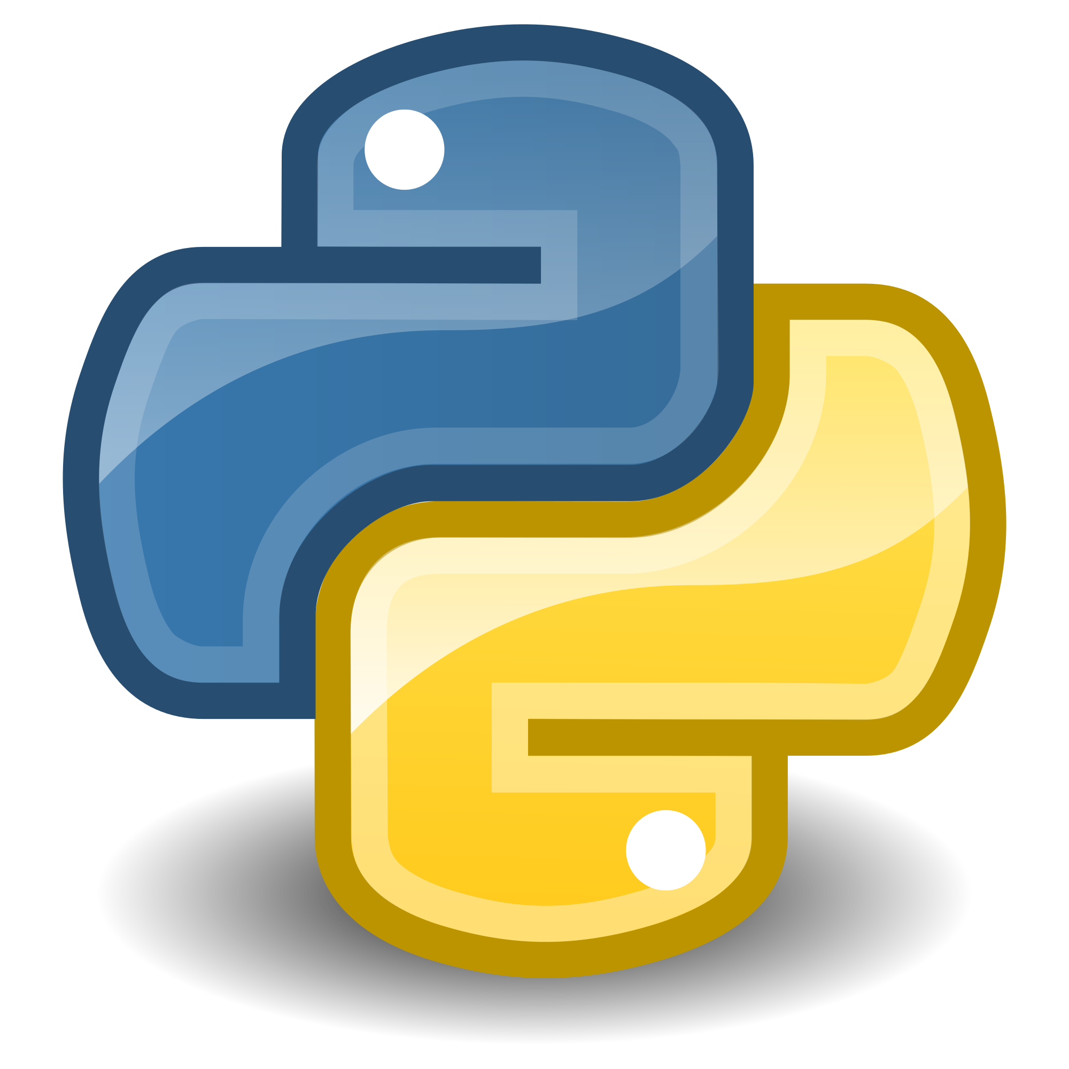
Manager
Il manager è uno script Python che gestisce una chat RAG con Ollama, utilizzando gli embeddings per recuperare informazioni rilevanti da un archivio di documenti. Supporta la riscrittura delle query, il benchmarking e la gestione della cronologia, integrandosi con un'API locale di Ollama.

Slide 11
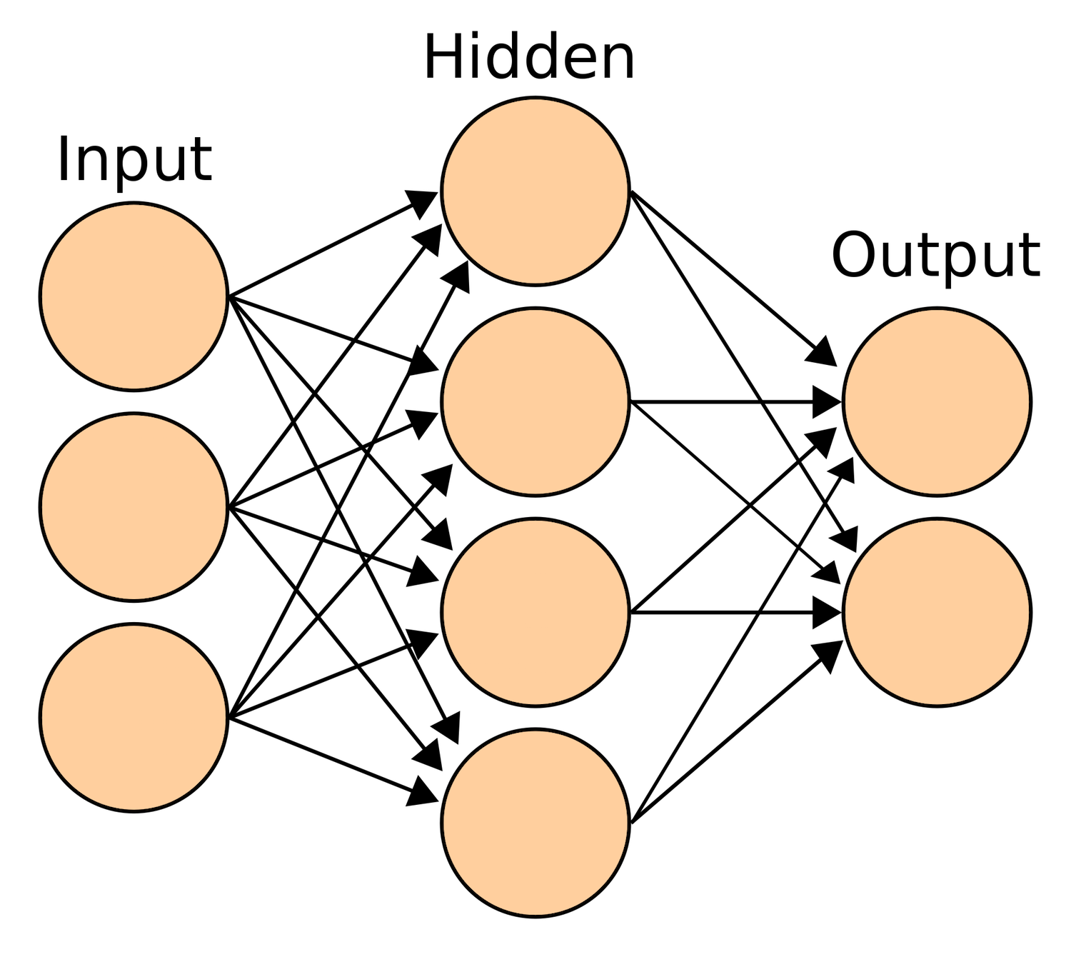
Large Language Model
I Large Language Models (LLM) sono modelli di intelligenza artificiale addestrati su grandi quantità di testo per generare, comprendere e trasformare il linguaggio naturale. Utilizzano reti neurali avanzate, come i trasformatori, per rispondere a domande, creare testi e supportare applicazioni di intelligenza artificiale.

